Slide 1
Угрозы ИБ АСУТП
Объективный взгляд
Руслан Стефанов
Руководитель направления ИБ АСУТП
ОАО «ЭЛВИС-ПЛЮС»
2012 год
© ОАО «ЭЛВИС-ПЛЮС», 2012 г.

Slide 2
Что уже известно об угрозах АСУТП?
В течение последних лет активно выявляются уязвимости, определяются источники угроз, оцениваются риски АСУТП (ICS, SCADA)
Существует большое количество публикаций и ресурсов в Интернете:
ICS-СERT, Digitalbond, Toffino, RISI, MITRE (CVE, CWE)
Отчеты исследователей ИБ (Beresford, Santamarta, Auriemma, Wightman)
А все-таки с какими угрозами нам предстоит встретиться и бороться?
Notes:
При определении угроз и связанных с ними рисков существует много споров и спекуляций, в результате чего привлекается внимание общества к проблеме защиты АСУТП. Но когда наступает понимание, что защищать АСУТП надо, необходимо ответить на вопросы «что и как защищать» - конкретно, и наступает время трезвых оценок.

Slide 3
Угрозы АСУТП
(классификация)
Наиболее близкая к АСУТП – это классификация угроз НСД в АС и КСИИ
В этом случае из рассмотрения опускаются некоторые классы угроз: непреднамеренные, техногенные и другие
Данные классы угроз должны быть адресованы в промышленной безопасности

Slide 4
Классификационные признаки угроз АСУТП
По нарушаемому свойству информации (КСИИ)
По источнику угрозы (НСД в АС)
По используемой уязвимости (НСД в АС, КСИИ)
По объекту воздействия (НСД в АС, КСИИ)

Slide 5
Угрозы ИБ АСУТП
(По нарушаемым свойствам информации)
Конфиденциальность
Целостность
Доступность
Но возникает смежная угроза конфиденциальности информации «Об АСУТП и технологическом процессе»
Notes:
Исчезает
Конфиденциальность
Возникает смежная угроза конфиденциальности информации «Об АСУТП»
Меняются приоритеты
Доступность
Целостность

Slide 6
Угрозы ИБ АСУТП
(По источникам угроз)
Источники угроз ИБ АСУТП не отличаются от других ИС.
Актуальные источники:
Разведки иностранных государств (внешние нарушители)
Террористы (внешние нарушители)
Преступные сообщества (внешние нарушители)
Промышленный шпионаж (внешние нарушители)
Хакеры посредством вредоносного ПО (вирусы, трояны, черви) и различных инструментов (внешний нарушитель)
Настоящие и бывшие сотрудники (внутренние нарушители)
Другие (непреднамеренные, техногенные, природные)
Notes:
Здесь еще раз хотелось бы подчеркнуть, что необходимо определиться: «Куда отнести другие источники угроз (выделены красным)?». Скорее всего они должны быть адресованы в промышленной безопасности.
Например: Непреднамеренные ошибки персонала устраняются наличием блокировок (программных, электромагнитных)
Например: Техногенные отказы оборудования устраняются заводскими испытаниями, опытной эксплуатацией и своевременным техническим обслуживанием и модернизацией оборудования. Обеспечиваются требования электромагнитной совместимости.
Оставшиеся источники угроз характеризуются различными возможностями и целями.

Slide 7
Угрозы ИБ АСУТП
(По используемым уязвимостям)
Они описывают следующие уязвимости:
Организационные уязвимости
Отсутствие документов ИБ
Ошибки проектирования, некачественная или отсутствующая документация
Отсутствие обучения и аудитов ИБ
Уязвимости платформ
Аппаратные
Программные
Уязвимости промышленных сетей
Конфигурации
Протоколы
Существует ряд зарубежных документов, описывающих уязвимости ICS (АСУТП): NIST SP800-82 (июнь 2011) и DHS Common Cybersecurity Vulnerabilities in Industrial Control Systems (май 2011)
Notes:
Несколько слов …

Slide 8
Угрозы ИБ АСУТП
(По объектам воздействия)
Оперативная (динамическая) технологическая информация (телеметрия, телеизмерения, телеуправление)
Неоперативная (статическая) технологическая информация (нормативно-техническая документация, параметры, уставки)
Специализированное программное обеспечение (прикладное ПО, прошивки контроллеров, реализации промышленных протоколов и алгоритмов управления в различном виде)
Информация «Об АСУТП и технологическом процессе»

Slide 9
Архитектура АСУТП
Данные виды информации присутствуют на разных уровнях:
коммуникационных
ввода/вывода
управления
надзора
и в различных компонентах и подсистемах АСУТП:
контроллеры ПЛК
противоаварийная защита
каналы
серверы, шлюзы, АРМ и другое
Notes:
Данные виды информации присутствуют на разных уровнях (коммуникационных, ввода/вывода, управления и надзора) и в различных компонентах и подсистемах АСУТП (каналах связи, контроллерах, устройствах противоаварийной защиты, системах отображения, серверах обработки, коммуникационных шлюзах, архивах)

Slide 10
Деструктивные воздействия
Все деструктивные воздействия информационной безопасности являются производными трех наиболее общих:
Нарушение конфиденциальности (утечки)
Нарушение целостности (модификация)
Нарушение доступности (отказ в обслуживании)
Но они не информативны с точки зрения АСУТП
Notes:
Попробуем взглянуть на деструктивные действия с точки зрения технологического процесса, так как деструктивные действия с точки зрения нарушения свойств информации (конфиденциальность, целостность и доступность) не показательны для АСУТП.

Slide 11
Деструктивные воздействия на АСУТП
Потеря управляемости технологического процесса
Блокировка управления
Несанкционированное управление
Потеря видимости технологического процесса
Фальсификация измерений датчиков
Модификация параметров технологического процесса
Параметры нормального режима
Уставки противоаварийной защиты
Отказ в обслуживании
Авария или останов технологического процесса
Деградация вычислительных ресурсов
Сокрытие следов преступлений
Экономических
Уголовных
Notes:
Попробуем взглянуть на деструктивные действия с точки зрения технологического процесса, так как деструктивные действия с точки зрения нарушения свойств информации (конфиденциальность, целостность и доступность) не показательны для АСУТП.

Slide 12
Реализованные угрозы
Stuxnet, Натанз, Иран
Maroochy Water Services, Австралия
Заражения различным вредоносным ПО (без явной цели воздействия на АСУТП)

Slide 13
Угрозы Proof Of Concept
Атаки на клиентское программное обеспечение SCADA (управление АРМ оператора)
Атаки на человеко-машинный интерфейс SCADA и ПЛК (WEB-технологии)
Boreas атаки на контроллеры ПЛК (отказ в обслуживании)
Атаки на прошивку (загрузка вредоносной прошивки на котроллеры ПЛК, выявление скрытых паролей)
Атаки на проектные файлы ПЛК (модификация алгоритма управления)

Slide 14
В чем главная особенность АСУТП?
Информация в АСУТП в отличие от других ИС имеет не косвенную, а прямую взаимосвязь с физическим (материальным) объектом через датчики и приводы
Не материальный объект
Материальный объект
Информация АСУТП
Прямая связь
Информация ИС
Косвенная связь

Slide 15
Что интересует злоумышленника в АСУТП?
Информация?
Нет!
А что тогда?
Влияние на физический объект или технологический процесс!
Notes:
Или это вопросы промышленной и информационной безопасности АСУТП?
Возможно для противодействия данным интересам злоумышленника сейчас создается новая область безопасности: безопасность технологического процесса. За рубежом принят более общий термин – Cybersecurity (Кибербезопасность).

Slide 16
Угрозы безопасности технологического процесса
(классификация)
Классификация по отраслям промышленности
Классификация по источнику угрозы
Классификация по способу реализации
Классификация по этапам функционирования технологического процесса
Запуск
Работа контура управления
Нормальность
Замкнутость
Непрерывность
Останов
Плановый
Аварийный
Notes:
Попробуем определить новые угрозы.

Slide 17
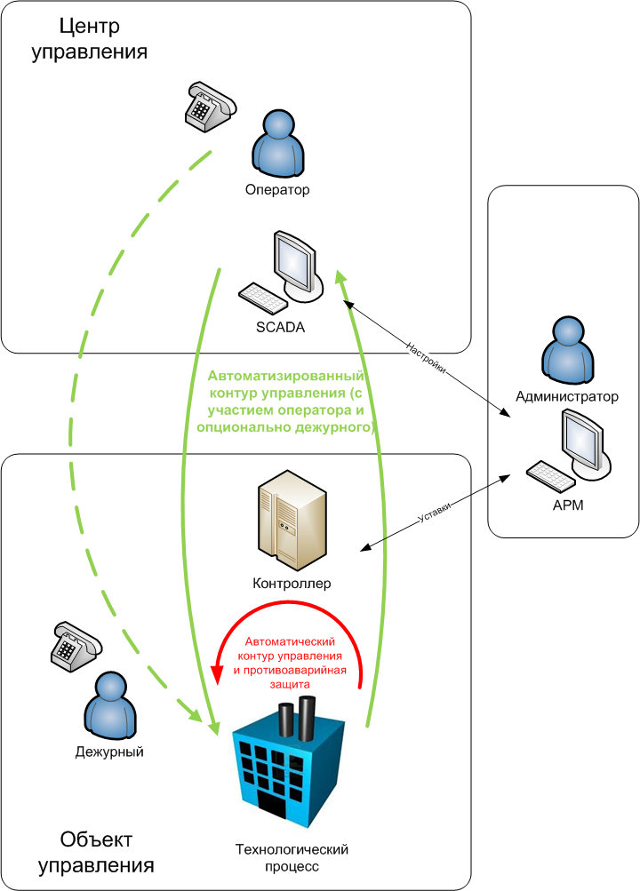
Контуры управления
Контуры управления
Автоматизированный
Автоматический
Информационные потоки
«Снизу-вверх» (измерения, сигнализация)
«Сверху-вниз» (управление)
«Административные» (уставки, настройки)
«Горизонтальные» (между организациями)

Slide 18
Свойства контура управления
Свойства контуров управления
Нормальность – свойство контура обеспечивать нормальный режим технологического процесса в заданных рамках, а в случае выхода за границы нормального режима, способность безопасно завершить технологический процесс
Замкнутость – свойство контура передавать информацию только по предопределенному детермининированному пути
Непрерывность – свойство контура передавать информацию в заданных временных рамках
Данные свойства подлежат защите
Notes:
Нормальность – свойство контура обеспечивать нормальный режим технологического процесса в заданных рамках, а в случае выхода за границы нормального режима, способность безопасно завершить технологический процесс.
Замкнутость – свойство контура передавать информацию только по предопределенному детермининрованному пути.
Непрерывность – свойство контура передавать информацию в заданных временных рамках.

Slide 19
Что нас ждет дальше?
Возможно мы свидетели зарождения новой области безопасности на стыке промышленной и информационной безопасности
Цель: выявление преднамеренных угроз технологическому процессу и разработка мер защиты
Notes:
Информационная и промышленная безопасность дополняют друг друга, так как:
Информационная безопасность противодействует преднамеренным угрозам, но не представляет как технологическая информация связана с технологическим процессом
Промышленная безопасность противодействует случайным угрозам (ошибки, отказы) и хорошо понимает взаимосвязь технологической информации и технологического процесса

Slide 20
Спасибо за внимание !
124498, МОСКВА, Зеленоград, проезд 4806, д. 5 стр. 23
тел. (495) 276-02-11,
факс (499) 731-24-03
e-mail: info@elvis.ru
http://www.elvis.ru
Руслан Стефанов
Email: ru@elvis.ru
Моб: +7 909 9859879

